Slide 1
Trabajo Unidad Final II: Proyecto Gas
Integrantes:
Alejandro Carpio
Juan Carlos Mamani
Luis Mamani Pérez
Rodrigo Yanqui
Jose La Torre

Slide 2

Desarrollo de Solución de Mejora
Empezamos por comprender el objetivo del trabajo.
Usar una base de datos Nosql, e implementar en una parte del proyecto.
Escogimos hacer un ejemplo de operaciones, conexion y ejecucion.

Slide 3
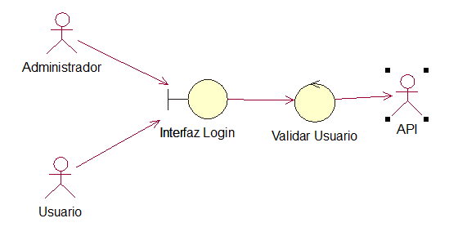
Casos de Uso de la Aplicación
Caso de Uso Login y Validacion

Slide 4
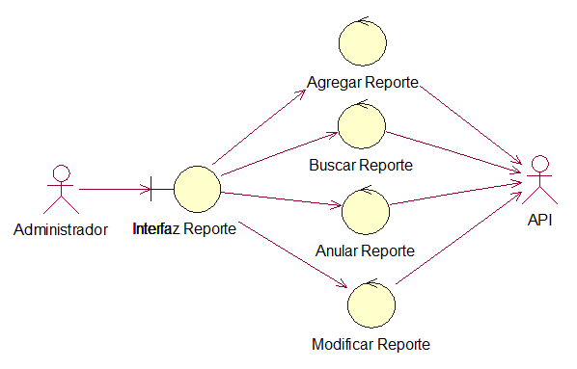
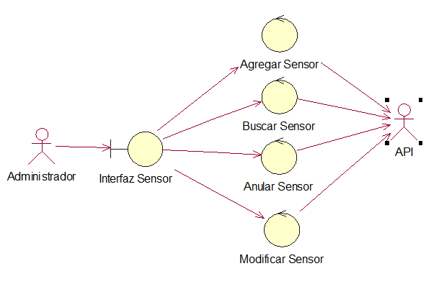
Casos de Uso de la Aplicación
Caso de Uso Administrador Gestión de Reporte
Caso de Uso Administrador Gestión de Sensor

Slide 5
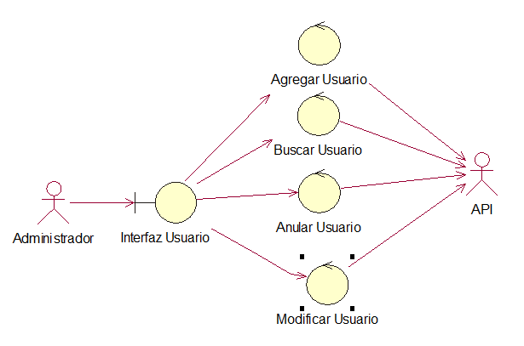
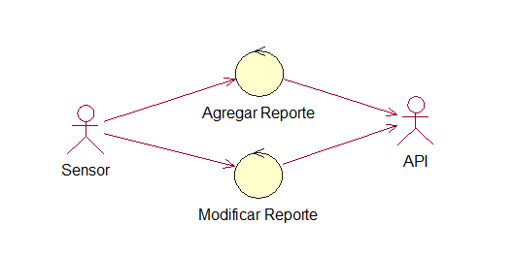
Casos de Uso de la Aplicación
Caso de Uso Sensor Reporte
Caso de Uso Administrador Gestión de Usuario

Slide 6
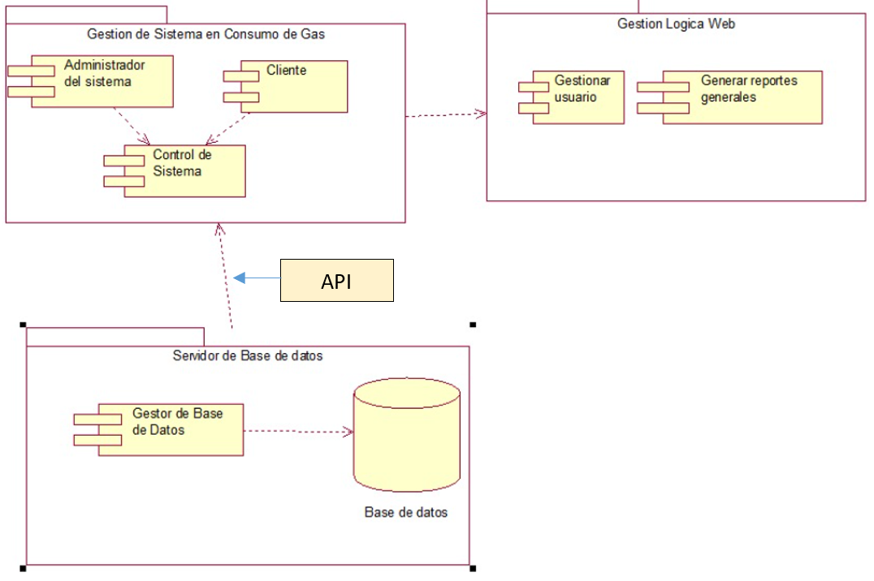
Diagrama de Arquitectura de la Aplicación

Slide 7
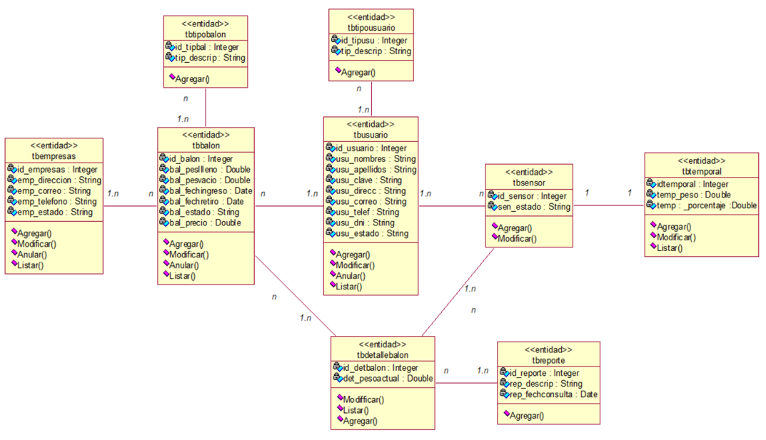
Diagrama de Clases de la Aplicación

Slide 8
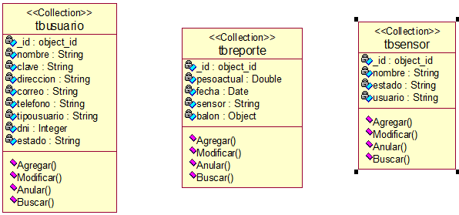
Diagrama de Clases de la Aplicación (NoSql)

Slide 9
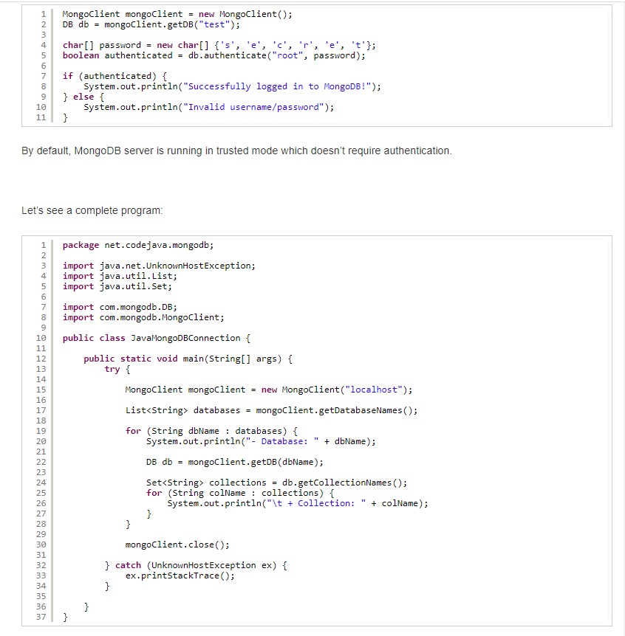
Cadena de Conexión y manipulación en MongoDB
(Requiere de jar y un buen tutorial)

Slide 10
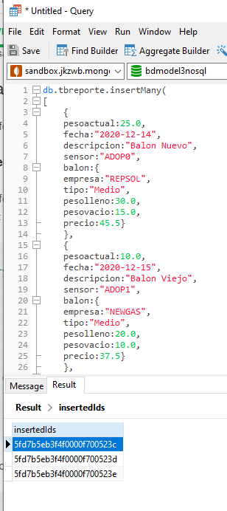
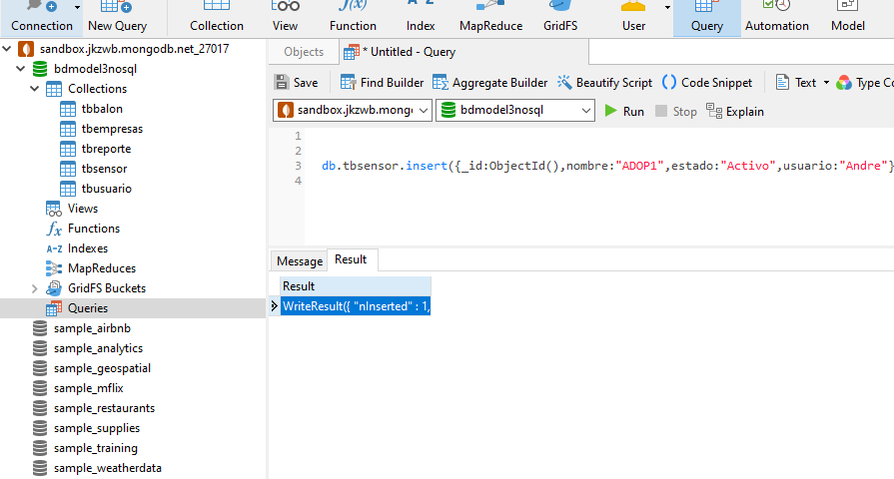
Navicat, ejecución de query insertMany
Navicat, ejecución de query insert

Slide 11
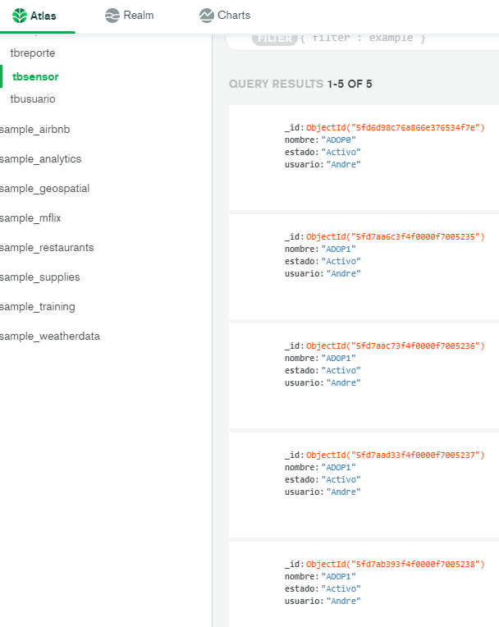
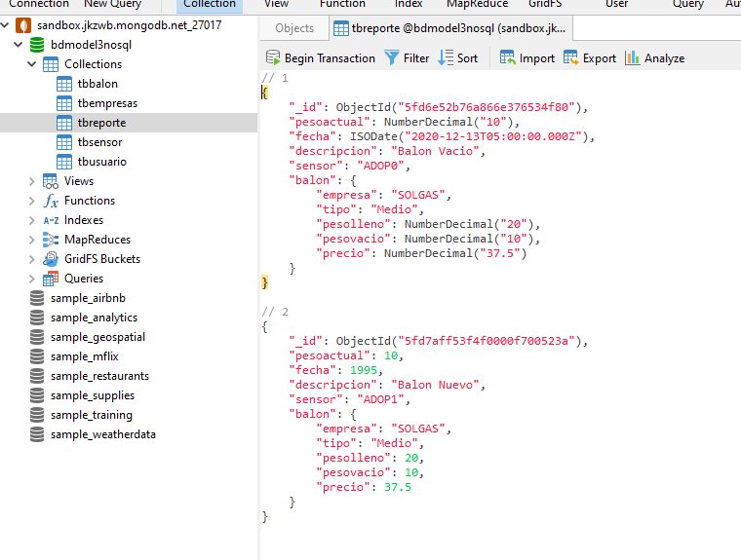
Clúster Sandbox MongoDB (Free)
Navicat conectado a la base de datos en MongoDB

Slide 12
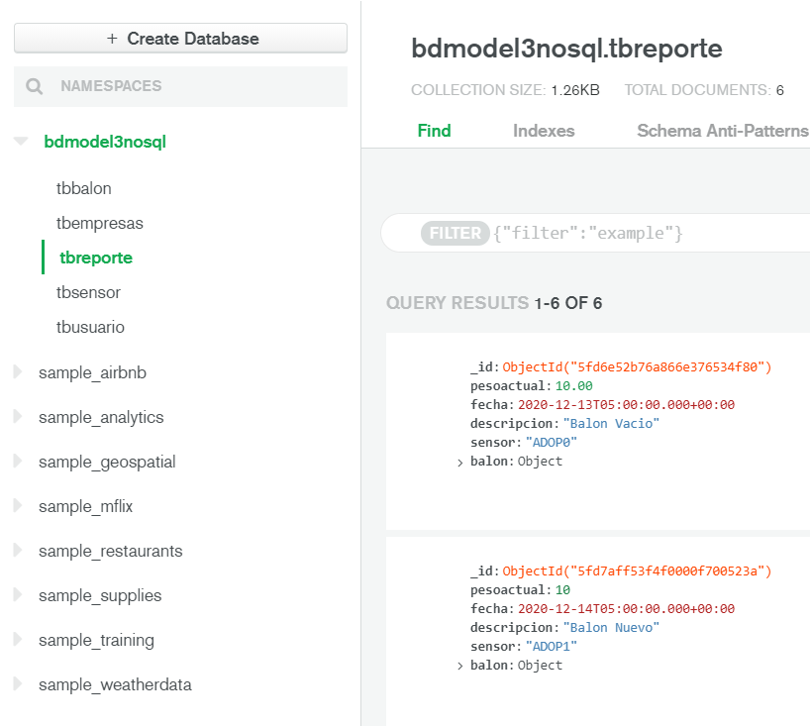
Collection tbreporte

Slide 13
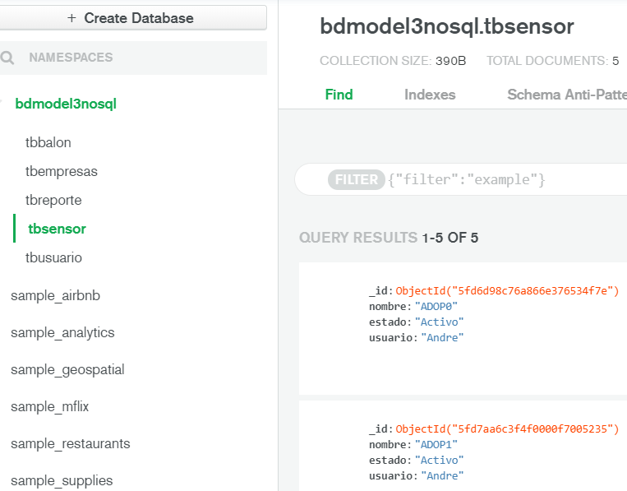
Collection tbsensor

Slide 14
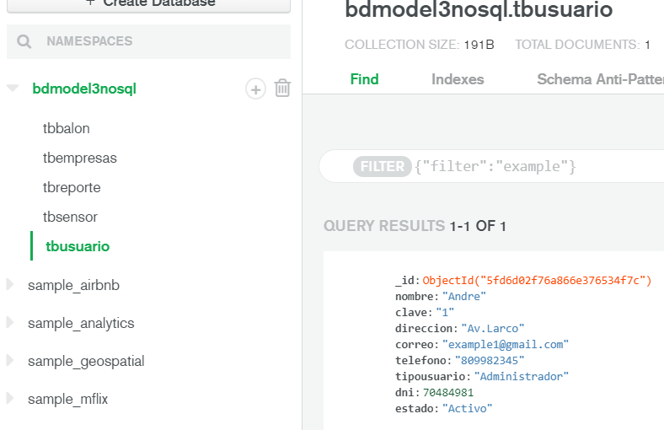
Collection tbusuario

Slide 15
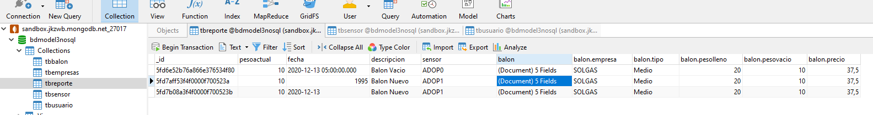
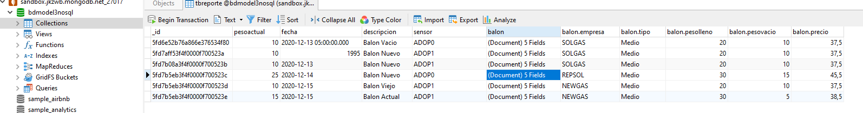
Los cambios se realizan adecuadamente, podemos cerciorar que tenemos un control decente de nuestra base de datos

Slide 16
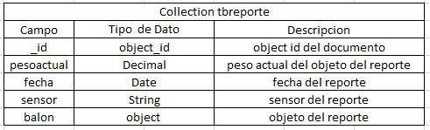
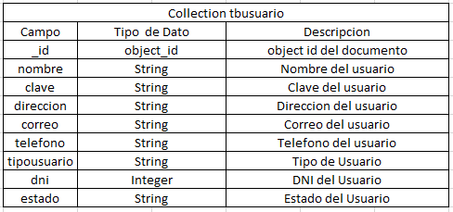
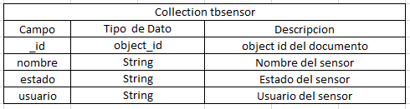
Diccionario de Datos

Slide 17



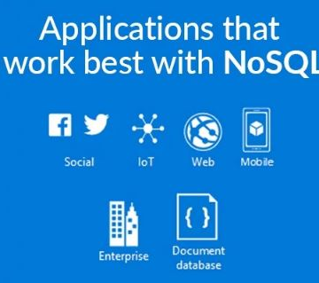


GRACIAS POR SU ATENCIÓN

